Slide 1

FCPガイダンス文書
Ver 2
発行日：2026年3月31日

Slide 2

FCP食品安全文化の可視化に関する研究会の目的
研究会の目的
農林水産省は、消費者の「食」に対する信頼を高めることを目的にＦＣＰ（フード・コミュニケーション・プロジェクト）のプラットフォームにおいて食品事業者が利用できる各種ツールを作成してきました。
一方、各食品事業者において世代交代が進んでいる中、食品安全等に関する理解を深め、同時に食品事故等へのリスクマネジメントや危機管理に対処し、食品業界全体に対する消費者の信頼のさらなる向上を継続させるため、食品事業者が食品安全をそれぞれの企業文化として醸成していくことの必要性が指摘されています。
また、近年Ｃｏｄｅｘ食品衛生の一般原則で食品安全文化に関する言及や、食品安全認証規格に求められる要件を定義したＧＦＳＩベンチマーク要求事項に食品安全文化に関する項目が追加されるなど、国内外の取引においても食品安全文化の醸成やその評価方法に関心が高まっています。
これらを踏まえ、食品事業者が食品安全について求める姿を企業文化とするための研究の場として、「食品安全文化の可視化に関する研究会を開催し、「食品安全への考え方・行動に影響を及ぼし、組織内で共有された価値観・信念・規範」を可視化するツールを作成しました。
食品安全文化の意義：
食品安全は食品ビジネスにたずさわる企業にとって最大のビジネスリスクであり、ブランドリスクでもありますが、食の安全は食品安全マネジメントシステムやHACCPなどの仕組みのみで確保することは出来ません。優れた食品安全マネジメントシステムがあっても、従業員が正しい行動をしていなければ食品安全を確保することは困難です。
望ましい食品安全文化が定着した組織の従業員は、いつでも食品安全に対して正しい行動を取ります。食品安全を第一に考えることができる組織文化＝食品安全文化があってこそ、安全な食品を製造し提供し続けることが可能になります。
また、望ましい食品安全文化が定着した組織では食品安全に対するリスクが下がり、不良品の発生が減り、製造コストの低減も期待することが出来ます。

Slide 3
FCP食品安全文化の可視化に関する研究会の成果
第1期の成果：
農林水産省のFCPにて、23法人24名による「食品安全文化の可視化に関する研究会」が開催されました。研究会では6社の事例共有に加え、中小事業者も活用できる可視化ツールの開発と実用性評価が行われました。
研究会は、現場作業者の意識や行動を把握するためのツールを開発しました。食品安全を支えるのは従業員一人ひとりの積み重ねであるとの考えに基づき、ＧＦＳＩの定義する５つの側面と3９の設問で構成されており、現場の意識を分析・反映させることで、職場の強みや改善点を客観的に評価できる設計としました。
第1期において実証実験を通じ実用性は評価されたものの、結果の妥当性検証には至らなかったため、第2期においては、ツールの妥当性検証と議論を深め、中小事業者にとってより使いやすい内容への改定と、ツールの利用促進を継続することを決定しました。
第2期の成果：
FCP食品安全文化研究会では、産学連携により開発した「食品安全文化無料測定ツール」を第2期の活動で改定しました。
主な変更点は、現場の利便性を追求した多言語化と軽量化です。国際化する製造現場に対応し、技能実習生の出身国を考慮した6言語を新たに追加しました。また、ツールの妥当性を検証するとともに、統計的手法を用いて評価項目を39から31へ削減し、回答負荷を軽減しました。
さらに、項目を「リーダーシップ」、「リソース支援」、「コミュニケーション」、「リスク認知」、「（従業員の）関与」 の中小企業でも直感的に理解できる独自の5要素に再編し、GFSIの定義を踏襲しつつ、より実戦的で導入しやすいツールへと磨き上げました。

Slide 4
食品安全文化ツールについて
このアンケートでは：
従業員の意識・態度・判断・行動、職場の強みや弱みを知ることが出来ます。アンケートの各カテゴリーは数値化され、その度合いを知ることが出来ます。このアンケートの分析結果から食品安全文化を向上させるために必要な施策を明確にし、具体的な食品安全文化の改善計画の策定に役立ててください。

Slide 5
会社/組織向け：アンケート実施前のガイダンス①
【目的】
本ガイダンスは、企業が自社の食品安全文化の現状を把握し改善活動に活かすために、アンケート調査を適切に計画・実施・分析・改善に繋げる際の参考とするために定めたものです。
アンケートへのご協力ありがとうございます。これは食品安全に対する作業者/従業員の意識や行動を知るためのアンケートです。食品の安全を支えているのは現場の作業者/従業員ひとりひとりであり、日々の取り組みの積み重ねによって職場の食品安全の文化が醸成されていきます。このアンケートを通じて、職場の強みや改善点を把握し、職場の改善に役立てていただきたいと考えています。
【実施方法➀】
回答の所要時間は1人あたり10分です。回答者には無記名で回答いただきます。回答は1人1回に限ってください。
各社にてWebのアンケートサービス等を利用して作成し、PCまたはスマートフォンから、所定のURLにアクセスし回答をお願いします。
Microsoft Forms等を活用してアンケートを作成することで、当該ツールを有効に活用することが可能です。Formsの「ファイルのインポート」機能を用いて添付の『 Forms自動取り込み用』Wordファイルを読み込ませると、簡単にアンケートを作成できます。
回答を中止する場合は送信ボタンをクリックせず、ブラウザを閉じてください。
PCやスマートフォンからの回答が難しい場合は、貴社の窓口担当者より紙のアンケート用紙を渡して回答を依頼してください。
紙のアンケート用紙を使用する場合、貴社の窓口担当者が回収してください。

Slide 6
会社/組織向け：アンケート実施前のガイダンス②
【実施方法➁】
各社の組織形態等に違いがあることから、各社に合った内容に読み替えていただいてかまいません(個人名は避けてください)。
（具体例）
質問１．管理者/上級管理者⇒経営者・役員/部長・課長職
質問２．製造部門⇒製造〇〇課 営業部門⇒営業・開発部門
※製造課ごとに分析できたり、商品設計に携わる方の食品安全への意識が把握できます。
質問に明記されております、「職場」はあなたが従事している部署・課を指します。作業者に対する場合、「上司」はあなたが従事している職場を管理している製造社員を指します。アンケート実施案内の際に補足説明されますと正確な集計や実態把握に役立ちます。
対象者は全従業員とすることを推奨いたしますが、アンケートの目的に合わせて対象範囲を設定（派遣従業員、短期雇用者を除くなど）いただいてかまいません。（どの対象範囲の測定をしたいかで検討されることを推奨いたします）
会社/組織が食品安全に対して自分たちの現状を知るためのアンケートであることから、正確な情報を把握する必要があります。アンケート用紙には匿名性を明記してますが、会社/組織が個人を特定することはしないので、「正直に答えてほしい」ことを実施する側へ伝えることをお勧めいたします。

Slide 7
会社/組織向け：アンケート実施前のガイダンス③
【注意事項】
［匿名性の確保］すべての回答者/回答内容については匿名で扱ってください
［匿名性の確保］回答者を特定しないようにしてください
［個別回答の非閲覧］会社/組織は個別の回答を直接見ないでください。
［個人情報の保護］個人情報を収集するために使用しないでください
［回答者の保護］アンケートの回答内容によって個人が不利益を被ることのないようご注意ください
［説明の徹底］回答者が安心してアンケートに答えることが出来るよう、以下の事項をアンケート実施前に回答者に説明してください。
  回答は匿名であること
  会社/組織は回答者を特定しないこと
  会社/組織が個別の回答は直接見ないこと
  会社/組織がアンケートを個人情報の収集に使用しないこと
  回答内容によって回答者が不利益をかぶることがないこと
【紙のアンケートの取り扱い】
紙のアンケートを使用する場合、回答後の用紙を取り扱う窓口担当者を限定してください。
紙のアンケートを使用する場合、回答の窓口担当者は回答内容の取扱いおよび漏洩には十分に注意してください。

Slide 8
目次
1. アンケート実施からFCP食品安全文化評価ツールVer.2
（以降：評価ツール）へのデータ入力・結果確認まで
1-1. アンケートの作成と実施
1-2. 評価ツールへの入力・反映方法
1-3. 評価ツールの操作方法
1-4. 評価ツールの見方
2. 評価シートVer.1.1*を用いた分析事例
3. アンケート実施後の流れ
*2025年3月公開時のエクセルファイルの名称は「アンケート結果の評価シートVer.1.1」
Ver.2以降は名称が「評価シート」から「評価ツール」に変更されています

Slide 9
1.アンケートの実施と
実施後のFCP食品安全文化評価ツールVer.2の使い方

Slide 10
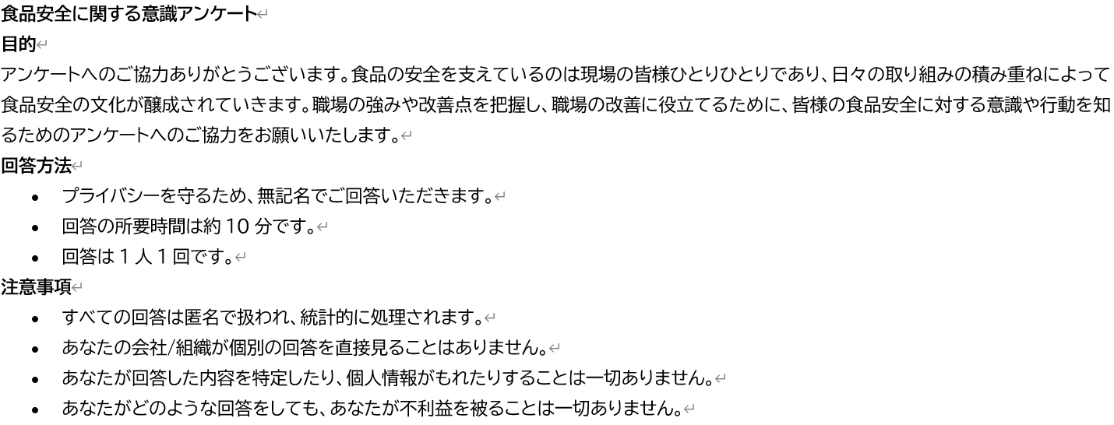
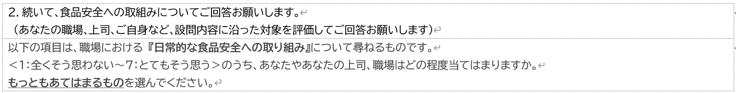
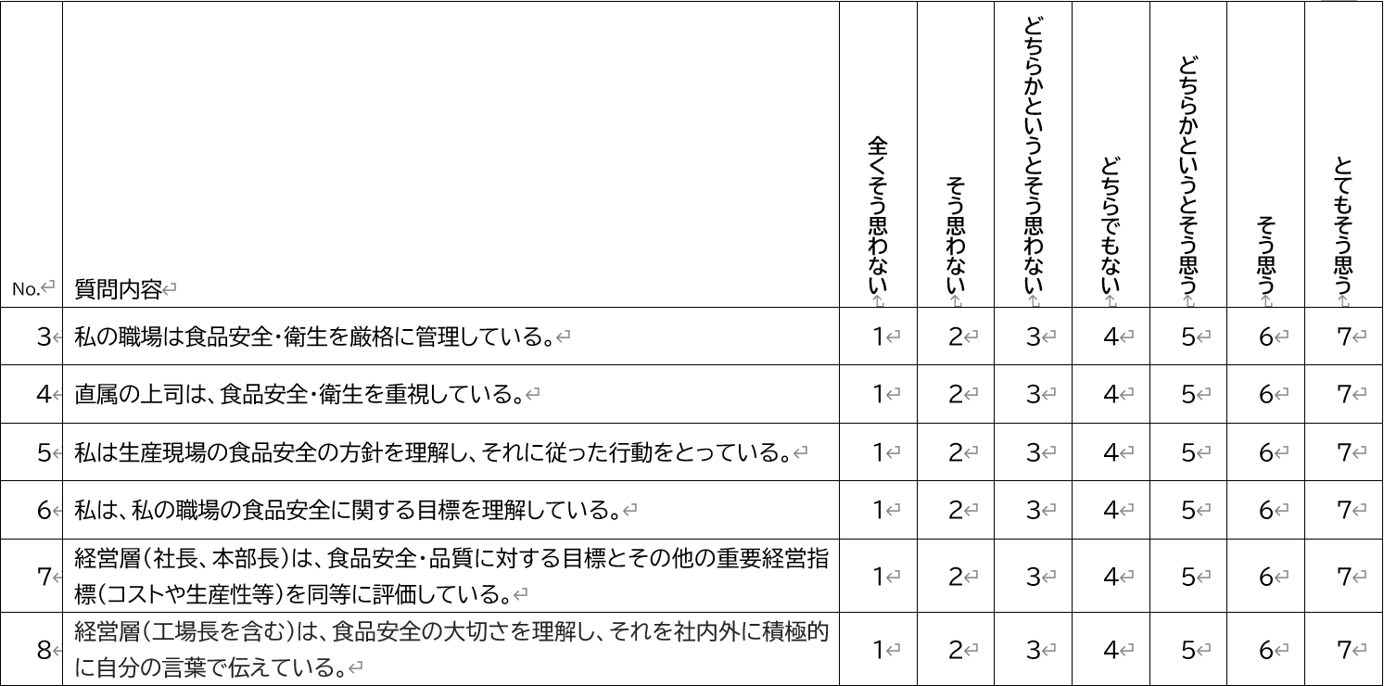
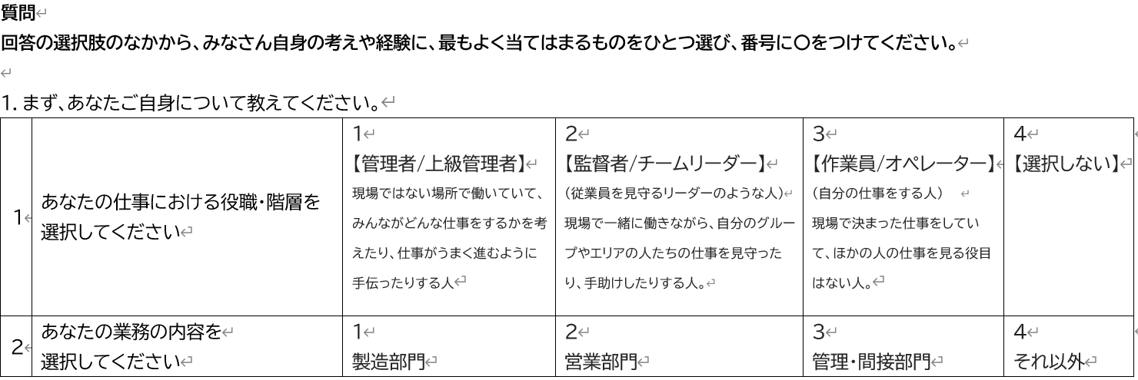
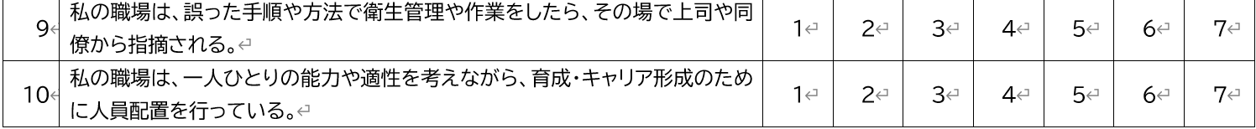
1-1. アンケートの作成と実施
用紙印刷またはWebのいずれかにてアンケートを作成し実施します
＜例：用紙印刷＞ HPにて配布されている『FCP食品安全文化評価ツールアンケート用紙』Wordファイルを印刷して利用することができます。

Slide 11
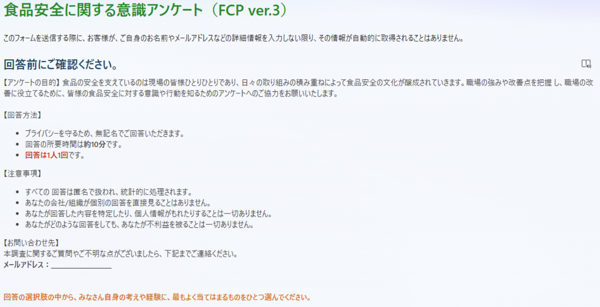
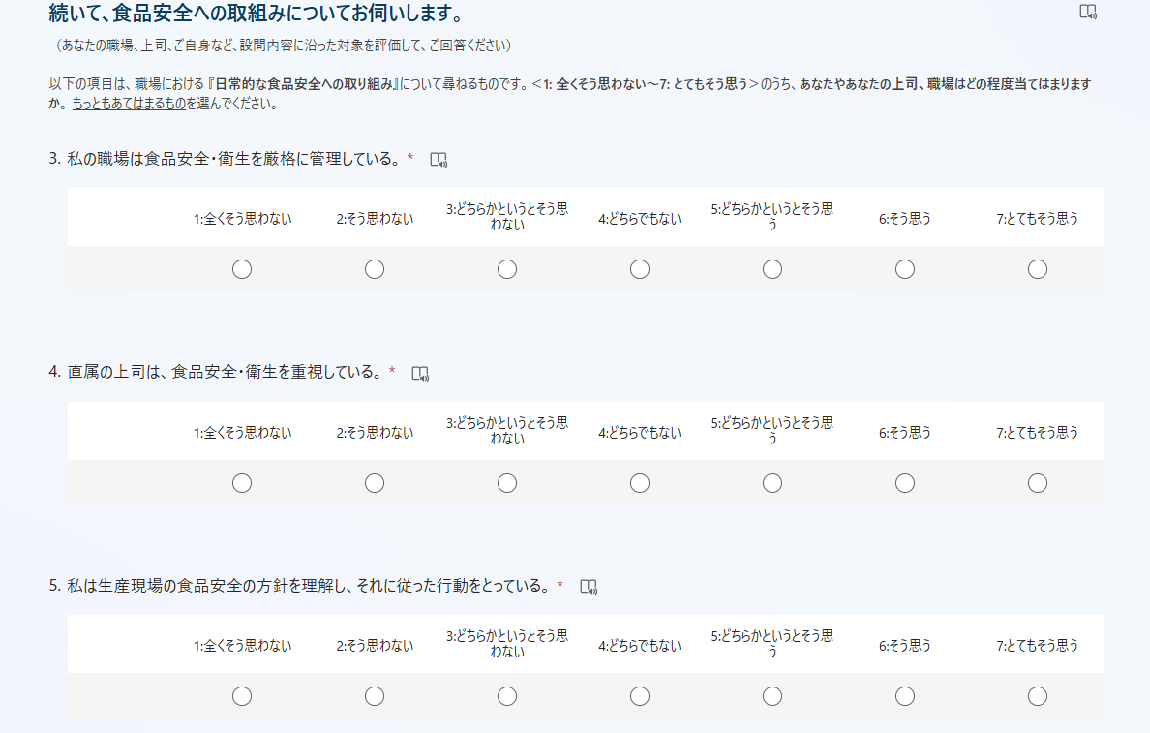
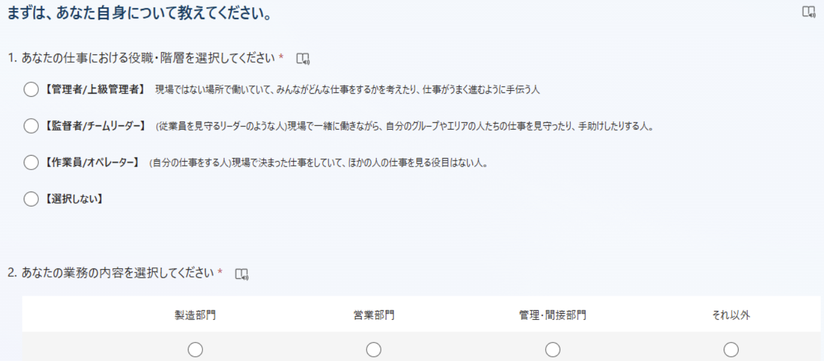
1-1. アンケートの作成と実施
用紙印刷またはWebのいずれかにてアンケートを作成し実施します
＜例：Microsoft Forms版＞
HPにて配布されている『Forms自動取り込み用』WordファイルをFormsで取り込みます。

Slide 12
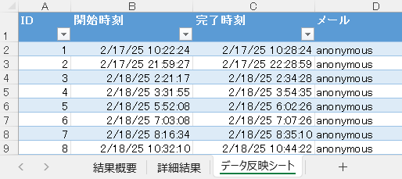
1-2. 評価ツールへの入力・反映方法
アンケートを実施、その結果を評価ツールへ入力します。
＜評価ツールファイルの構成＞
○ 結果概要シート ：実施概要・回答率・要素毎の平均スコアチャート、
要素別・階層別ギャップが確認できる
○ 詳細結果シート ：要素・質問項目別、全体・職位別の詳細結果が確認できる
○ データ反映シート：従業員調査のデータをコピー＆ペーストする
まずは
コチラから作業開始
（次頁へ）

Slide 13
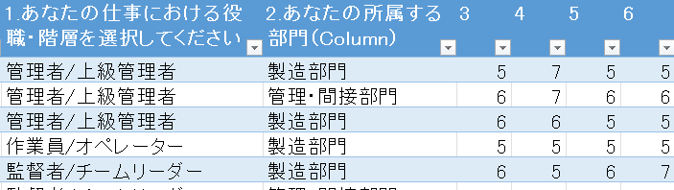
1-2. 評価ツールへの入力・反映方法
「データ反映シート」にアンケートデータを入力もしくはコピー＆ペーストします
＜入力方法＞
「役職・階層」「部門」の2項目は「テキスト」、29の質問項目は「数値」で入力します
Web版実施時の注意点：以下のようにデータを整えてからコピー＆ペーストしてください
・「役職・階層」／「部門」の2項目はテキストデータのままにしておく
・29の質問項目の結果を数値に置換する
例：「7.とてもそう思う → 7」、「1.まったくそう思わない → 1」のように数値に置換
【！重要！】
Excelの
「検索と置換」機能を用いるとスムーズ
→ 結果概要シート、詳細結果シートへ自動で結果が表示されます
「役職・階層」
「部門」は
テキスト
質問項目は数値

Slide 14
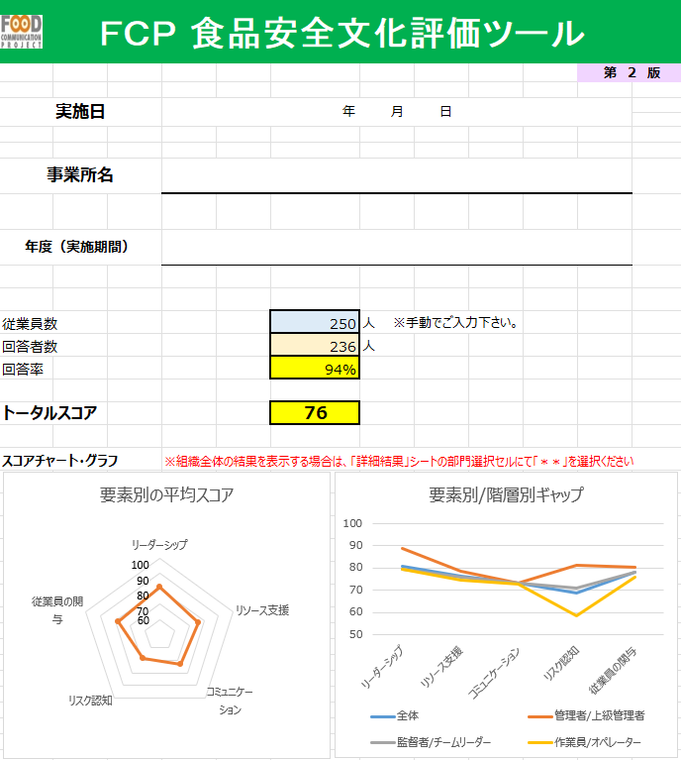
1-3. 評価ツールの操作方法
（結果概要シート）
従業員数：手入力してください（①）
回答者数：データシートから
自動反映されます
回答率 ：自動計算されます
①
②
③
要素別の平均スコアが
チャートで示されます（②）
要素別/階層別のギャップが
グラフで示されます（③）

Slide 15
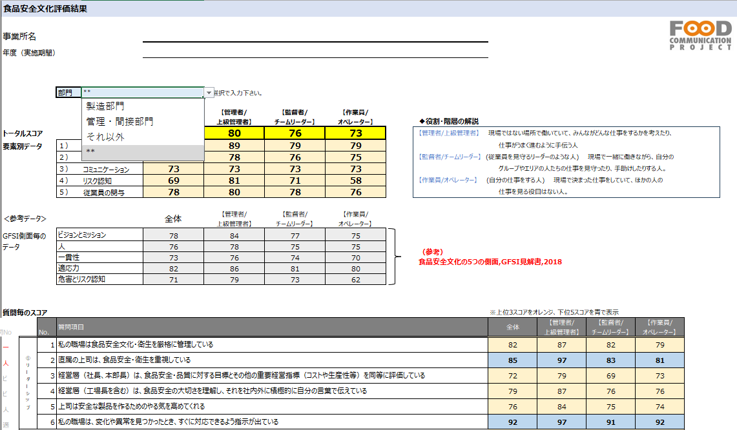
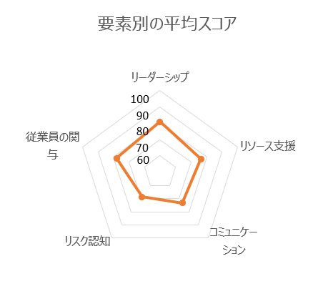
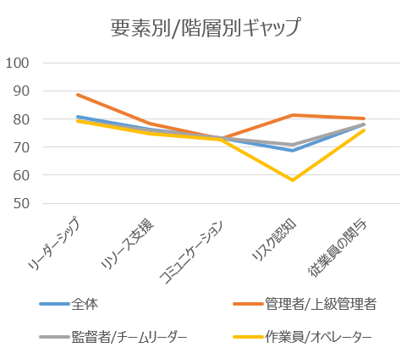
1-3. 評価ツールの操作方法（詳細結果シート）
全体/部門毎の結果を確認したいとき
・プルダウンメニューで
部門を選択すると、
部門毎の結果を確認できます
・「**」は全体のスコアです
・部門の選択は「結果概要
シート」のスコアチャート・
グラフにも反映され、
部門毎の結果を確認できます
結果概要シート：スコアチャート・グラフ

Slide 16
1-4. 評価ツールの見方
「結果概要シート」「詳細結果シート」にて組織の現状を確認できます
○ 結果概要シート ：実施概要・回答率・要素毎の平均スコアチャート、
要素別/階層別のギャップが確認できる
○ 詳細結果シート ：要素・質問項目別、全体・職位別の詳細結果が確認できる
※以下にて掲出されるシートは、このツールを利用される企業様にて報告書のフォーマットとして転用が可能です。

Slide 17
1-4. 評価ツールの見方
結果概要シート ：実施概要・回答率・要素毎の平均スコアチャート、
要素別/階層別のギャップが確認できる
【例示】
実施日 2025年7月3日 (分析日)
事業所名 ●●工場
実施期間 2025/2/17-2/28
従業員数 250人
回答者数 236人
回答率 94％
トータルスコア 76
※平均チャート、グラフは
データ反映シートより自動表示されます

Slide 18
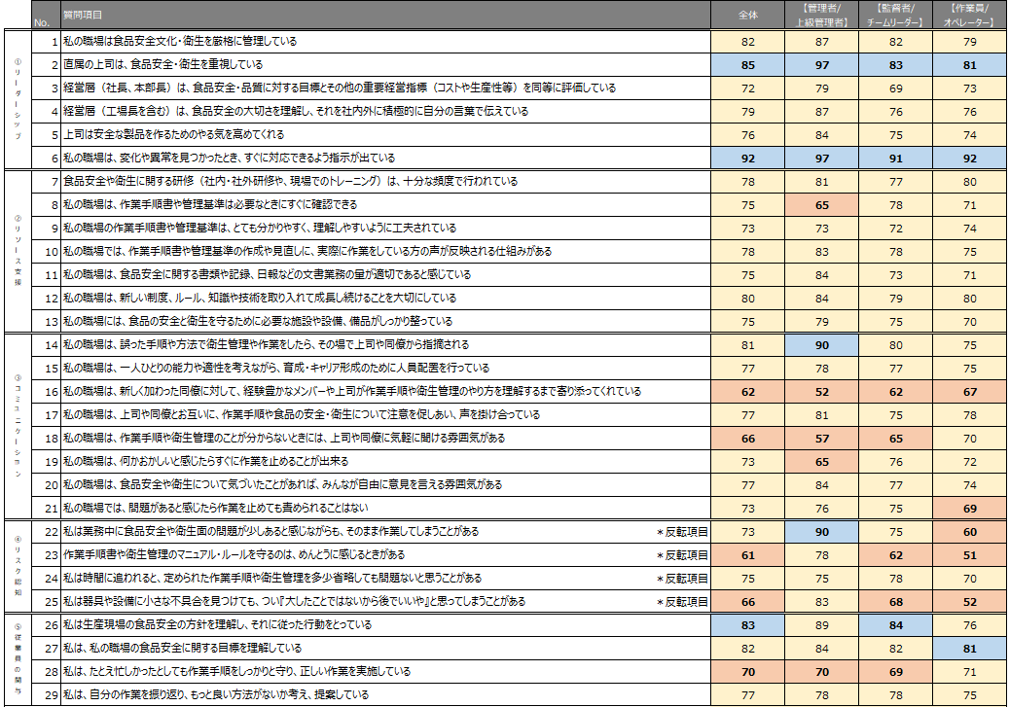
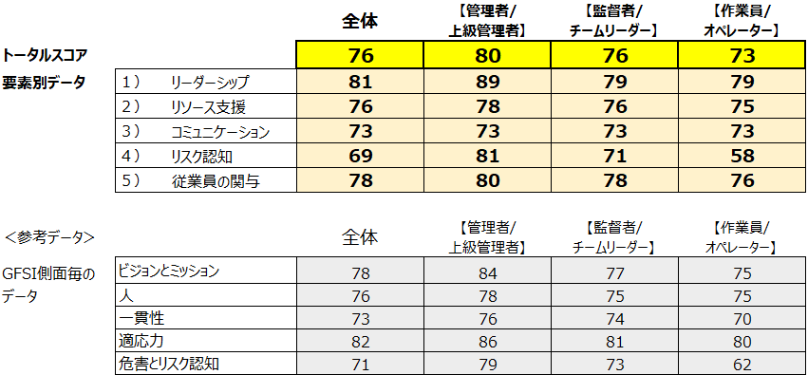
1-4. 評価ツールの見方
詳細結果シート ：要素・質問項目別、全体・職位別の詳細結果が確認できる
要素毎のスコア（下段(参考)：GFSI側面毎のスコア）
質問項目毎のスコア
※トータルスコア、要素毎のスコア、
GFSI側面毎のスコア、質問毎のスコア
全て自動表示されます
スコアが高い3項目：青色
スコアが低い5項目：オレンジ にて
職位毎に色別表示されます

Slide 19
評価シートVer.1.1*を用いた分析事例 に続きます
*2025年3月公開時のエクセルファイルの名称は「アンケート結果の評価シートVer.1.1」
Ver.2以降は名称が「評価シート」から「評価ツール」に変更されています

Slide 20
2. 評価シートVer.1.1を用いた分析事例
本資料は「アンケート結果の評価シート(Ver.1.1：2025年3月31日公開)」に準ずる

Slide 21
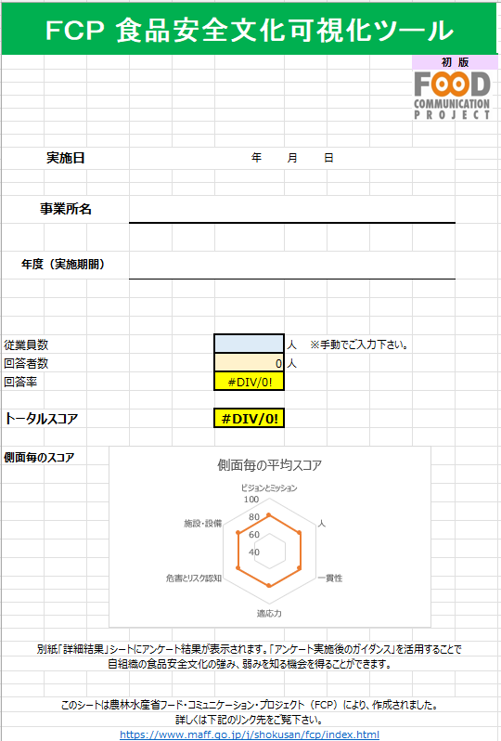
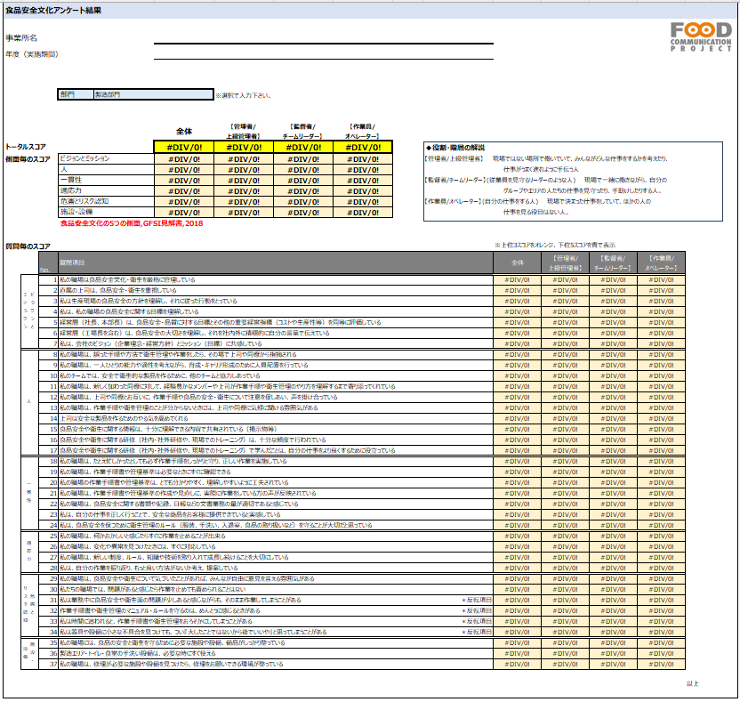
「アンケート結果の評価シート」の見方と分析の手順
結果概要シート：実施概要・回答率・側面＊毎の平均スコアチャートが確認できる
詳細結果シート：側面＊・質問項目毎に、全体・職位別の詳細結果が確認できる
詳細結果シートのスコアの評価・分析【分析事例】
  属性：役職・階層（職位）、業務内容（部門）をグラフで可視化
  全体、部門別スコアで傾向を見る
    例：職位別グラフ
  質問項目別に傾向を見る
    例１：全体のスコアを見る
    例２：職位別スコアを見る
    例３：職位別スコアの差分を見る
  ➡要因分析、現場との照合 ➡具体的な施策へとつなげていく
結果概要シート
詳細結果シート
本資料は「アンケート結果の評価シート(Ver.1.1：2025年3月31日公開)」に準ずる
＊Ver.2以降は「要素」へ変更される

Slide 22
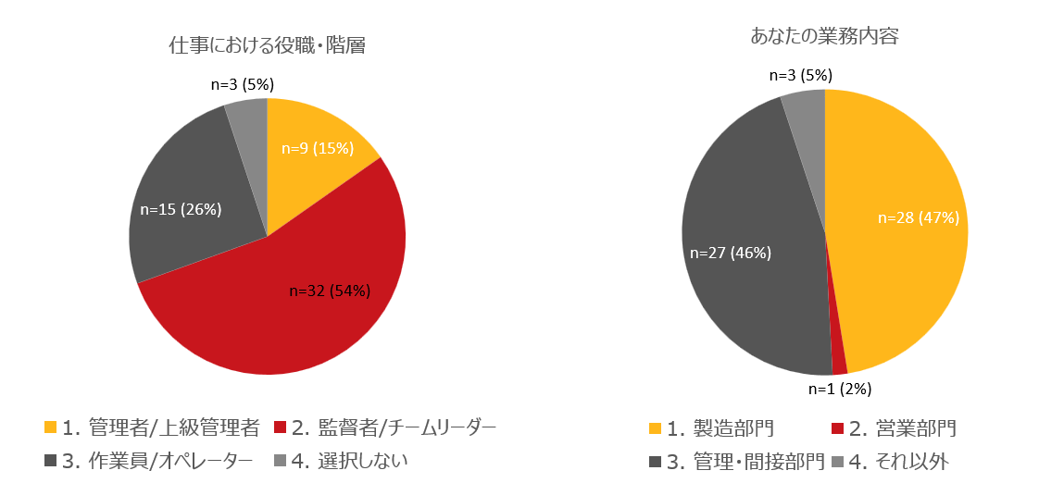
【分析事例】属性（α社）※可視化の工夫 エクセルで独自にグラフ化
●属性：役職・階層（職位）、業務内容（部門）をグラフで可視化
本資料は「アンケート結果の評価シート(Ver.1.1：2025年3月31日公開)」に準ずる

Slide 23
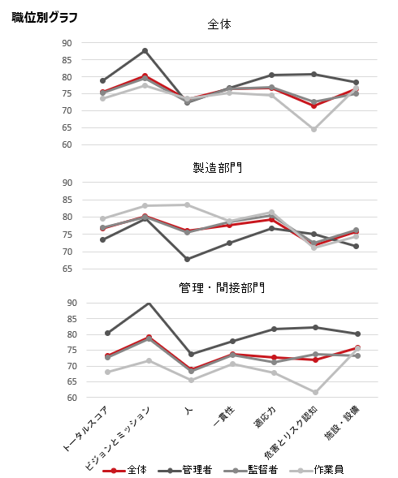
【分析事例】詳細結果シート（α社）※可視化の工夫
エクセルで独自にグラフ化＊
●全体・部門別スコアで傾向を見る
 |  | 全体 | 【管理者/ 上級管理者】 | 【監督者/ チームリーダー】 | 【作業員/ オペレーター】
 |  | 76 | 79 | 75 | 74
ビジョンとミッション |  | 80 | 88 | 80 | 77
人 |  | 73 | 72 | 73 | 74
一貫性 |  | 76 | 77 | 76 | 75
適応力 |  | 77 | 81 | 77 | 75
危害とリスク認知 |  | 72 | 81 | 73 | 65
施設・設備 |  | 77 | 78 | 75 | 77
全体
製造部門
 |  | 77 | 73 | 77 | 80
ビジョンとミッション |  | 80 | 80 | 80 | 83
人 |  | 76 | 68 | 75 | 83
一貫性 |  | 78 | 72 | 78 | 79
適応力 |  | 79 | 77 | 81 | 81
危害とリスク認知 |  | 72 | 75 | 72 | 71
施設・設備 |  | 76 | 71 | 76 | 74
管理・間接部門
 |  | 73 | 80 | 73 | 68
人 |  | 69 | 74 | 68 | 65
一貫性 |  | 74 | 78 | 73 | 71
適応力 |  | 73 | 82 | 71 | 68
危害とリスク認知 |  | 72 | 82 | 74 | 62
施設・設備 |  | 76 | 80 | 73 | 76
本資料は「アンケート結果の評価シート(Ver.1.1：2025年3月31日公開)」に準ずる
＊Ver.2以降は結果概要シートに表示される

Slide 24
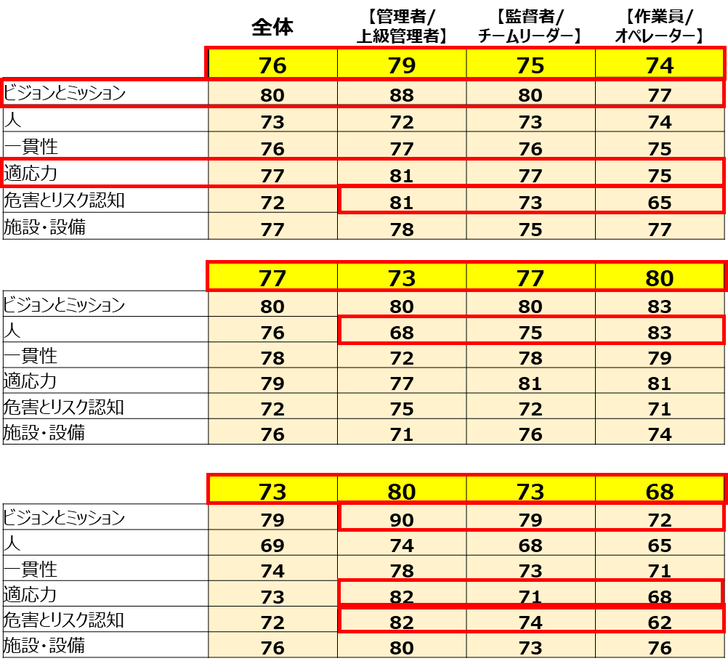
【分析事例】詳細結果シート（α社）
●全体・部門別スコアで傾向を見る
全体
全体
管理者＞監督者＞作業員の順でスコアが高い
全ての職位に共通して「ビジョンとミッション」、「適応力」のスコアが高い
管理者と作業員の差が大きいのは、「危害とリスク認知」16点、「ビジョンとミッション」11点
製造部門
作業員＞監督者＞管理者の順でスコアが高く、
全体および管理間接部門とは逆の結果となった
管理者と作業員の差が大きいのは「人」15点
管理・間接部門
管理者＞監督者＞作業員の順でスコアが高い
管理者と作業員の差が大きいのは「危害とリスク認知」20点、「ビジョンとミッション」18点、「適応力」14点
全体および製造部門と比較して作業員のスコアが低い
製造部門
分 析 事 例 （ 一 例 ）
管理・間接部門
本資料は「アンケート結果の評価シート(Ver.1.1：2025年3月31日公開)」に準ずる

Slide 25
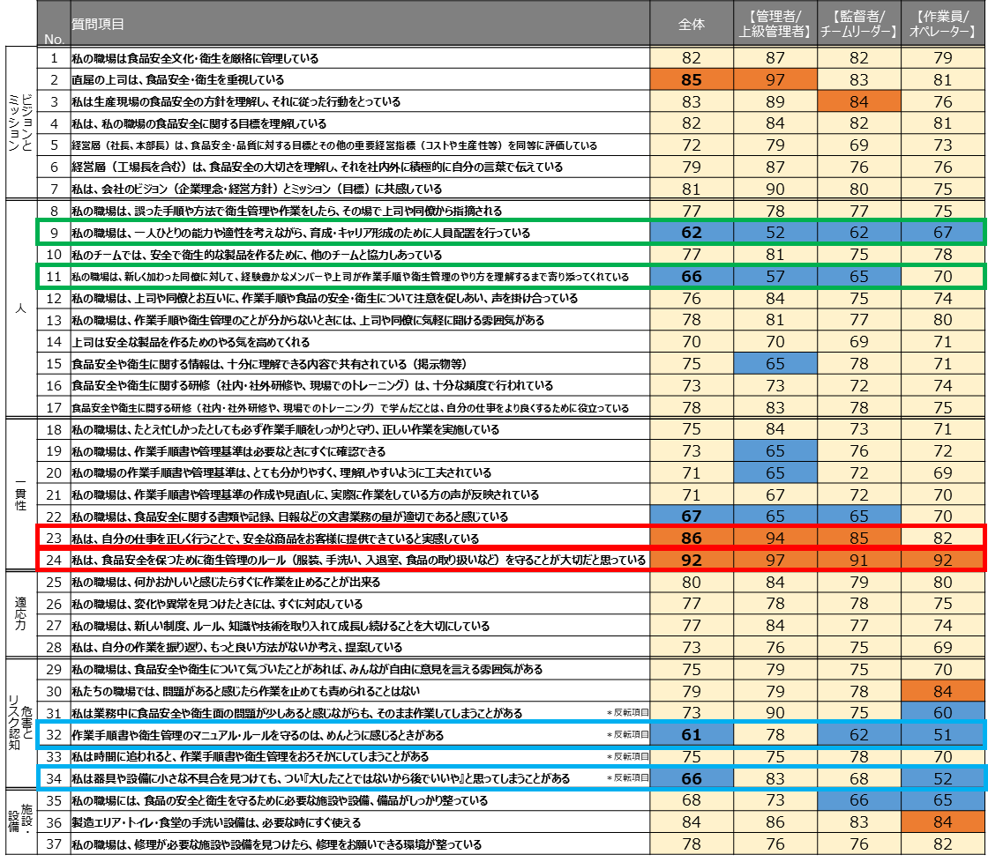
【分析事例】詳細結果シート（α社）
●質問項目別に傾向をみる（全体のスコア・職位別スコア）
全体
個人のコミットメント (自己評価) は高い
92点：㉔食品安全を保つために衛生管理のルールを守ることが大切
86点：㉓仕事を正しく行うことで、安全な商品をお客様に提供
できていると実感
ルールの順守や不具合の発見時に関する行動など「危害とリスク認知」の側面が低い
61点：㉜ルールを守るのは、めんとうに感じるときがある
66点：㉞小さな不具合を見つけても、つい『大したことではないから後でいいや』と思ってしまうことがある
人員配置や新人への指導など「人」の側面が低い
62点：⑨一人ひとりの能力や適性を考えながら人員配置を
行っている
66点：⑪新人に対し作業手順や衛生管理のやり方を理解するまで上司が寄り添ってくれている
分 析 事 例 （ 一 例 ）
本資料は「アンケート結果の評価シート(Ver.1.1：2025年3月31日公開)」に準ずる

Slide 26
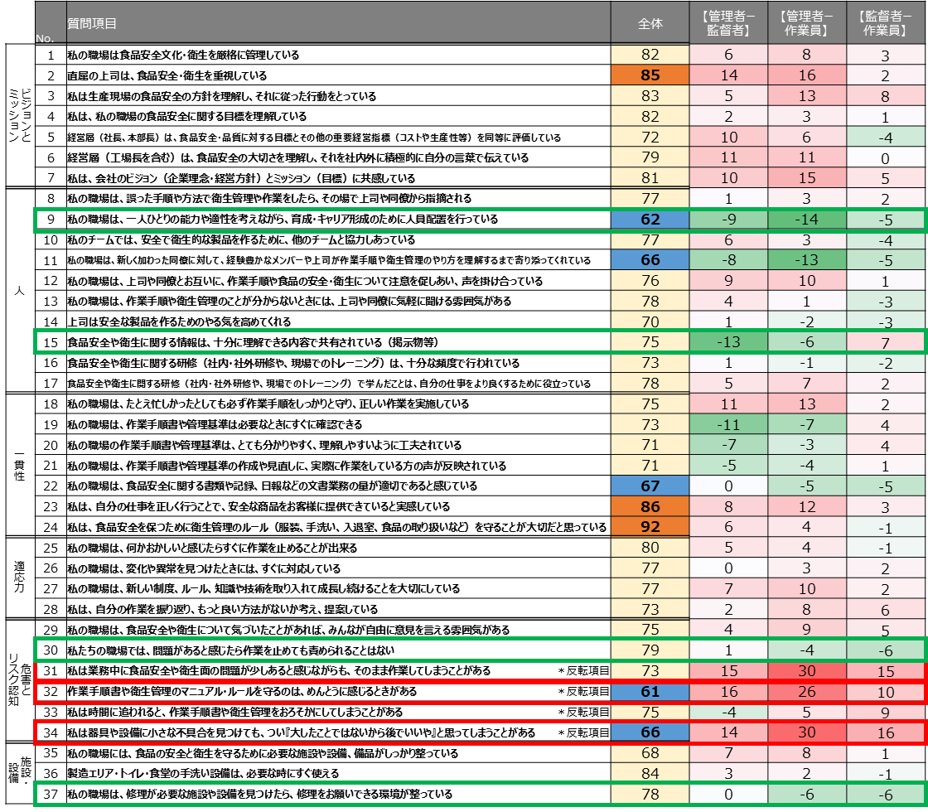
【分析事例】詳細結果シート（α社）※可視化の工夫
エクセルで独自にグラフ化
●質問項目別に傾向をみる（職位別スコアの差分）
管理者と監督者の差が大きい項目
管理者＞監督者
㉜ルールを守ることが面倒 (差16点)
管理者＜監督者
⑮食品安全に関する情報は理解し易い内容で共有されている(差13点)
管理者と作業員の差が大きい項目
管理者＞作業員
㉛問題を感じたとき、そのまま作業してしまう ★(差30点)
㉞不具合を見つけても後回しにしてしまう ★(差30点)
管理者＜作業員
⑨適切な人員配置が行われている (差14点)
監督者と作業員の差が大きい項目
監督者＞作業員
㉞不具合を見つけても後回しにしてしまう (差16点)
監督者＜作業員
㉚問題を感じたときに作業を止めても責められない (差6点)
㊲修理をお願いできる環境が整っている (差6点)
社内で要因分析や現場との照合を実施し、
具体的な施策へとつなげていきましょう！
分 析 事 例 （ 一 例 ）
本資料は「アンケート結果の評価シート(Ver.1.1：2025年3月31日公開)」に準ずる

Slide 27
分析事例は以上です
※これまで掲出されたシートは、このツールを利用される企業様にて報告書のフォーマットとして転用が可能です。

Slide 28
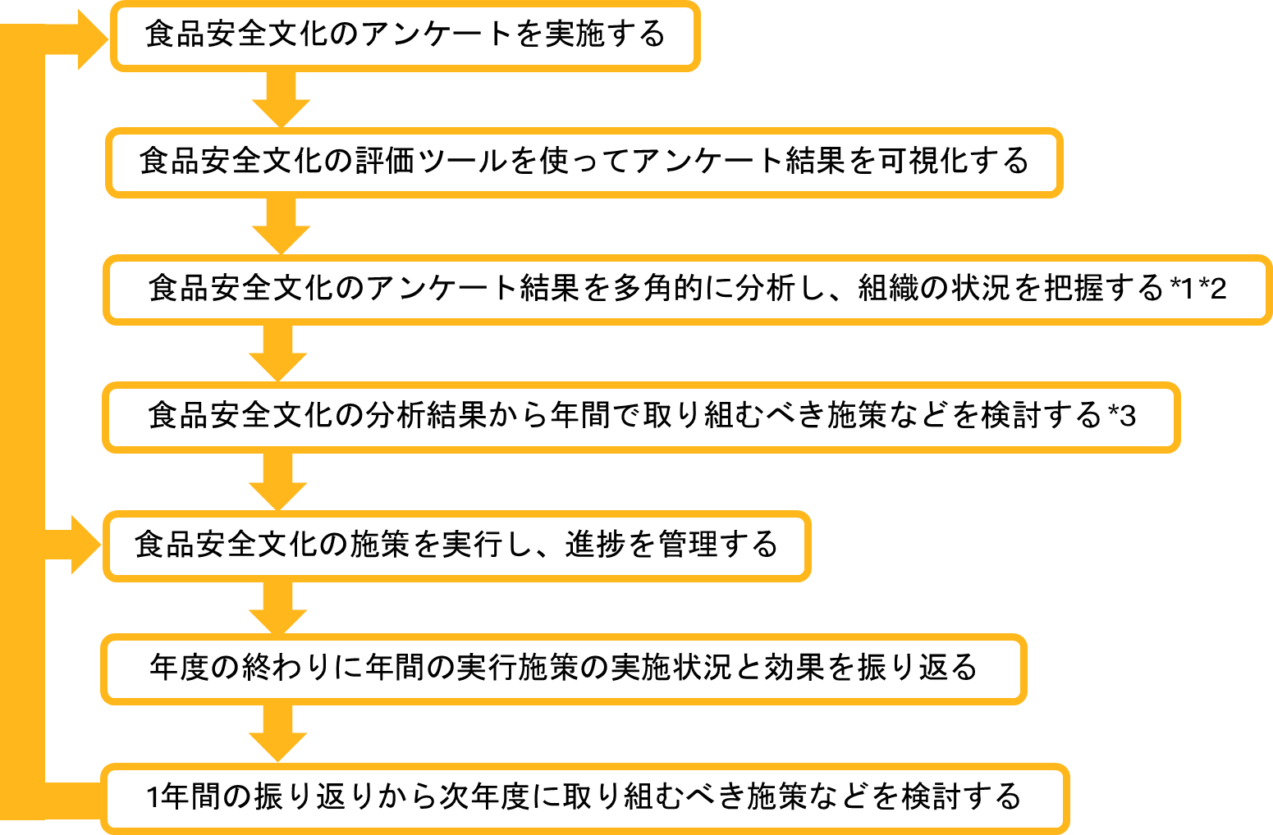
3. アンケート実施後の流れ
*1 アンケート結果は各カテゴリーが数値化されますが、数値だけですべてを判断できるものではありません
*2 アンケート結果の要因を従業員の状況、不良品発生率、クレーム発生率、微生物検査結果等も含めて多角的に分析してください
*3 食品安全文化の分析結果を組織内で議論し、組織にとって必要な施策・改善策を決定してください

Slide 29
参考資料
FCPの食品安全文化5要素とGFSIの5側面の相関

Slide 30
FCP食品安全文化の５つの要素
リーダーシップ
リーダーシップとは、経営層、管理職が安全最優先を言動で示している度合いを示します。
経営層および管理者が食品安全（衛生を含む）・品質を事業の優先事項の１つとして明確に位置づけ、自らの言葉と行動、意思決定を通じて社内外に発信・体言している程度を表すものです。
具体的には、安全重視の姿勢、厳格な管理、現場への動機づけ、異常時の迅速な対応行動、継続的な発信などを含みます。
リソース支援
リソース支援とは、正しい行動を支える環境・仕組み・教育・資源が整っている度合いを示します。
従業員が食品安全（衛生を含む）・品質に関する適切な行動を継続的に実践できるよう、組織が必要な環境・仕組み・教育機会・物的資源を整備し、利用しやすい形で提供している程度を示すもの（概念）です。
具体的には、分かりやすい手順書、適切な文書管理、十分な研修機会、適切な設備・備品、継続的な改善や新技術導入の姿勢などを含みます。
コミュニケーション
コミュニケーションとは、食品安全について安心して話せる環境の度合いを示します。
食品安全（衛生を含む）・品質に関する情報や気づき、疑問、懸念点を上下・同僚間で自由かつ安心して共有・相談・指摘できる状態がどの程度確保されているかを示すものです。
具体的には、質問のしやすさ、意見表明の自由度、作業停止を容認する風土、相互注意喚起、新人への支援などを含みます。
リスク認知
リスク認知とは、食品安全に関するリスクを軽視せず適切に捉えている度合いを示します。
日常業務に潜む食品安全（衛生を含む）・品質上の危険性をどの程度正しく認識し、「小さな異常」や「忙しさ」を理由に軽視しない態度を持っているかを示すものです。
具体的には、食品安全に関するリスクの兆候を過小評価しないこと、ルール逸脱に伴うリスクの理解を含みます。

Slide 31
FCP食品安全文化の５つの要素
従業員の関与
従業員の関与とは、食品安全を自分ごととして主体的に実践している度合いです。
従業員が職場の食品安全目標や方針を理解し、自らの業務として主体的に行動し、改善に参画している程度を示すものです。
具体的には、目標理解、方針遵守、自発的な振り返りや改善提案行動などを含みます。

Slide 32
